Slide 1
Immobilien Marketing Entertainment
W. Riedele
Bungalow Beispiel Präsentation
3D Riedus Visuality GbR

Slide 2
Entertainment für die Immobilienvermarktung mit speziellen Tools
High-End-Renderings
Panorama
Play-Dateien
Marketing
Entertainment Immobilienbereich
Virtuelle Räume

Slide 3
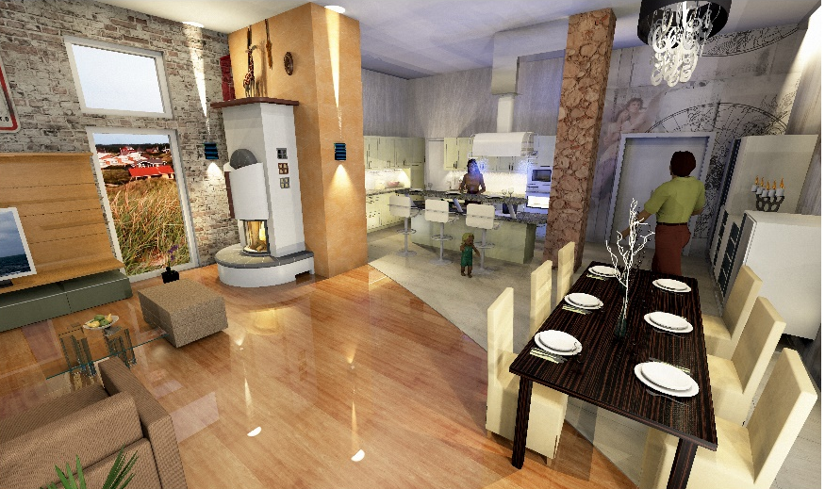
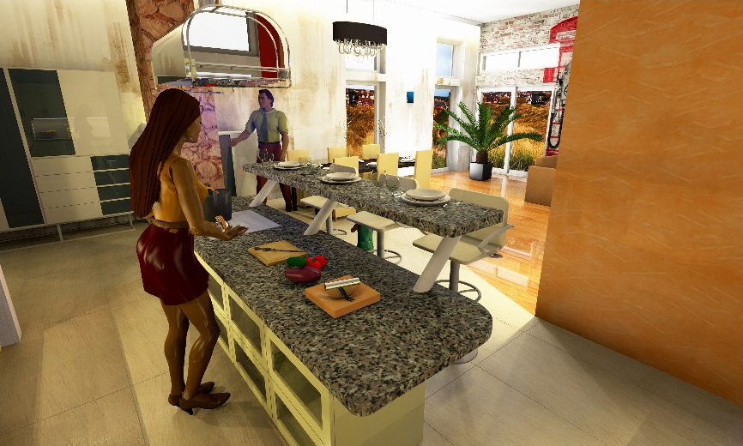
High-End-Rendering Innen und Außenansichten

Slide 4
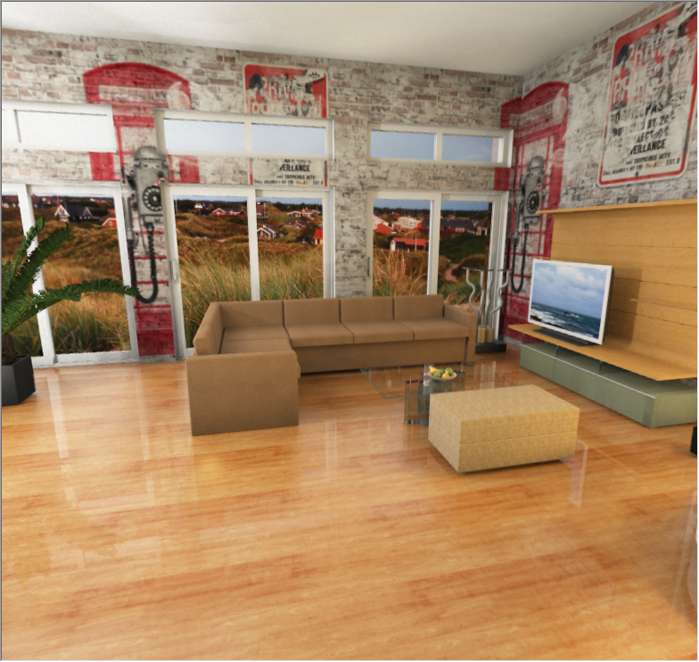
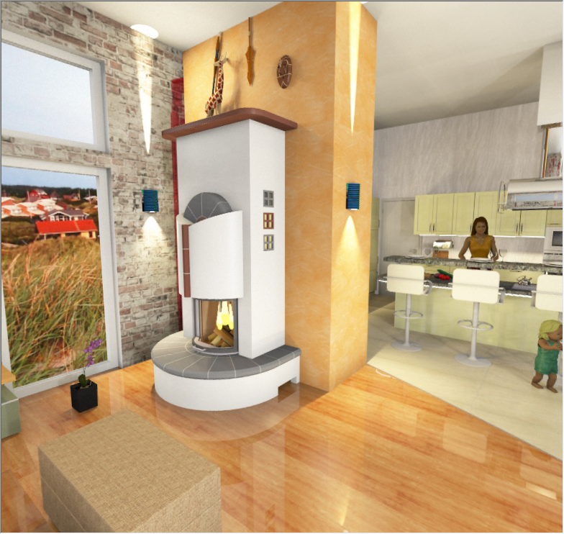
Bungalow Panorama
Panorama
Klicken Sie bitte auf das Bild um das Panorama zu starten, oder laden Sie auf Ihr IPAD oder Tablett Palette Move. In der dortigen Cloud / Wolke können sie den jeweiligen unteren 8-stelligen Code eingeben
22038771

Slide 5
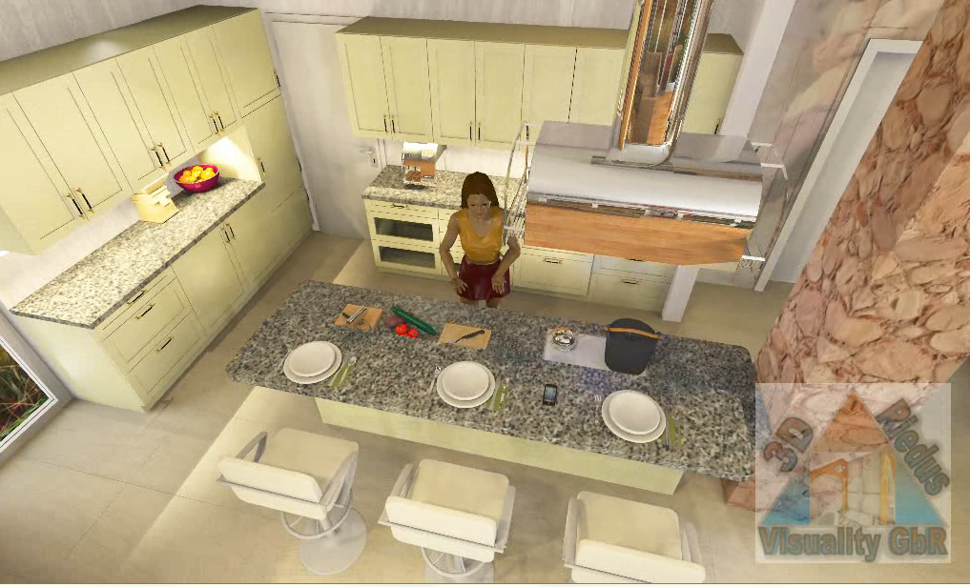
Bungalow Filmschnitt
Film
Dieser Film ist auch auf YouTube und unserer Homepage gespeichert:
www.3d-Riedus-visuality.de https://youtu.be/x9x5JRqvy2I

Slide 6
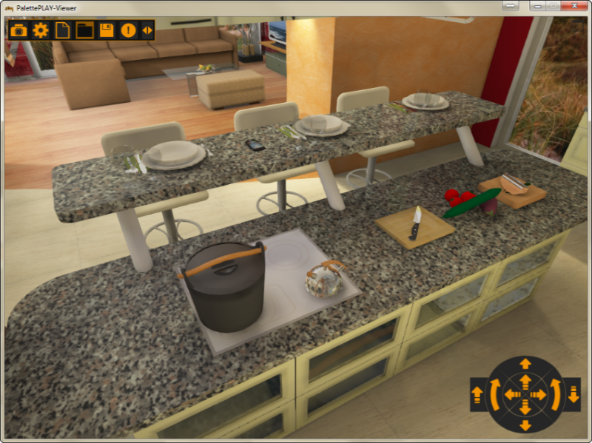
Bungalow – Play File
Begehbare virtuelle Räume
Diese Play-Datei kann man in einem Browser: z.B. Mozilla Firefox oder Internet Explorer betrachten. Chrome wird in Zukunft nicht mehr möglich
Die Offline Variante benötigt zum einen den Ordner mit Play9 - hierbei ist die PalettePLAYSceneViewer.exe zu verwenden.
Datei:
Play Export Bungalow 6 ohne Menschen.play ist aus dem Ordner die Playdatei zu laden.
http://www.palettecloud.net/index.php?id=81006510&lang=deu

Slide 7
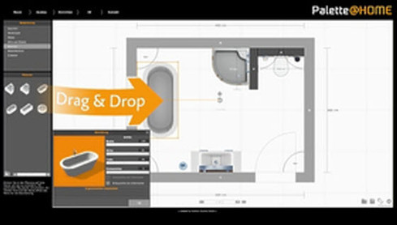
Palette@Home
Schnellplanung
Onlineplaner für Tabletts
Bevor Sie den Palette CAD Onlineplaner nutzen können, benötigen Sie das für Ihr Tablett geeignete APP.
Hierfür bitte auf entsprechendes APP-Bild klicken.
Das Passwort für den Onlineplaner lautet: 3d-riedus
Auf unserer Homepage finden Sie weitere Hinweise in Bezug auf unseren Onlineplaner: www.3d-riedus-visuality.de

Slide 8
Ihr Immobilienpartner
3D Riedus Visuality GbR
Gehen Sie mit uns in die Zukunft.
Sie hat schon längst angefangen. Sind Sie 3 Schritte weiter wie die Mitanbieter auf dem Markt.
PLAY bedeutet Verkaufen und Erleben im 21.Jahrhundert:
Ihr Kunde kann sich völlig frei und fotorealistisch in Ihrer Planung Ihre zu verkaufende Immobilie bewegen.
Name
Titel
Firma

Slide 9
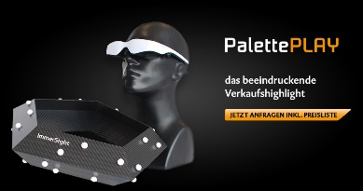
Unser Partner für virtuelle Räume - ImmerSight
Kunden -> Entertainment
Schauen Sie sich den Raum in Ruhe an, treten Sie näher an die Details heran, erkunden Sie den nächsten Raum oder auch die nächste Etage. Palette PLAY kann browserbasiert auf der eigenen Homepage integriert werden und bietet so auch dem Besucher Ihrer Website eine spektakuläre und überzeugende Präsentation. Spielend leicht präsentieren Sie mit Palette PLAY Ihre Entwürfe. Mit ein wenig Übung können Sie die Navigation flüssig bedienen.
Ich glaub ich steh im Raum!
Wenn Sie wollen, können Sie den virtuellen Raum aus Palette Play auch mit einer VR-Brille in 3D erkunden und begehen. Das funktioniert mit der professionellen Raumbrille von Immersight und auch mit der Oculus Rift (derzeit allerdings noch nicht im Handel erhältlich). Wir empfehlen die professionelle Raumbrille von Immersight. Mit der durchdachten Lösung von Immersight können Sie sich einen virtuellen Showroom mit einer Raumbrille einrichten und sind nun wirklich mit Ihren Kunden im 21. Jahrhundert angekommen.
Mehr über Immersight
Name
Titel
Firma

Slide 10
3D Riedus Visuality GbR Uhlbacher Str. 159 70329 Stuttgart info@3d-riedus-visuality.de www. 3d-riedus-visuality.de T: +49 173 843 00 39 F: +49 711 32 33 20
Kontakt

